Slide 1

第2讲 光 光学实验

Slide 2
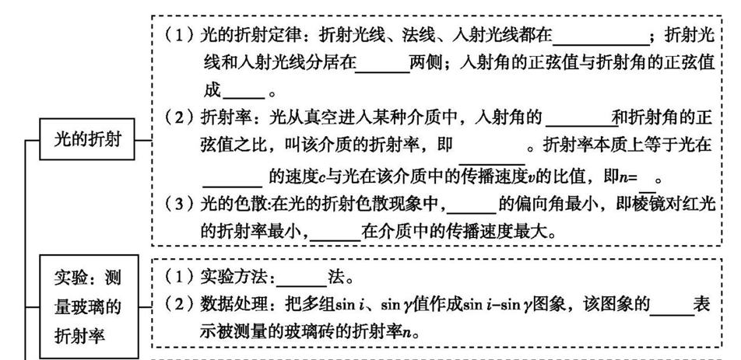

同一平面内
法线
正比
正弦值
真空中
红光
红光
插针
斜率

Slide 3
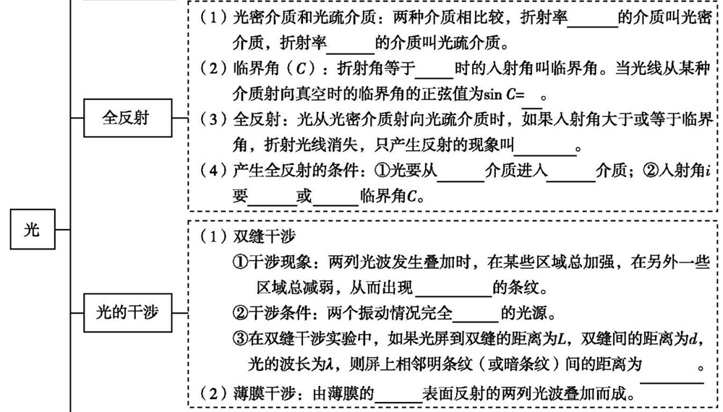

较大
较小
90°
全反射
光密
光疏
大于
等于
明暗相间
一致
内外

Slide 4
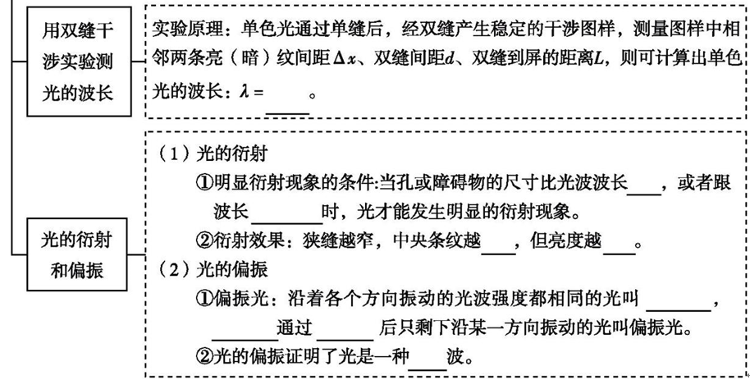

小
差不多
宽
暗
自然光
自然光
偏振片
横

Slide 5
考点一光的折射
【考点内化】
1.如何理解光的折射定律?
(1)光路是可逆的。
(2)折射不仅可以改变光的传播方向,还可以改变光束的性质,比如传播速度。
(3)折射定律可从面、线、角来理解。面:折射光线、法线、入射光线都在同一平面内;线:折射光线和入射光线分居在法线两侧;角:光从真空进入介质时,入射角的正弦值与折射角的正弦值成正比。

Slide 6
2.如何理解介质的折射率?
(1)定义取之于折射定律中的角度关系:光从真空进入介质时,入射角的正弦值与折射角的正弦值之比,叫做介质的折射率。这样定义,实际上是指绝对折射率,因相对真空而来,而不是另外一种介质。
(2)定义式:n=sini/sinγ,反映折射角随入射角变化的一种数学关系,i指光在真空中与法线的夹角,γ指光在介质中与法线的夹角。折射率越大,说明介质对光的偏折越大,光线偏离原来传播方向的程度越厉害(即偏转角越大)。
(3)决定式:n=c/v,反映了介质的折射率并不是由入射角与折射角决定的,而是由光在介质中传播的速度决定的。由于光在介质中的传播速度小于在真空中的传播速度,所以介质的折射率n>1。(空气的折射率约等于1,故视为真空,不视为介质)

Slide 7
(4)介质对光的折射率越大,说明该光在该介质中的传播速度越小。由于任何光在同一介质中传播的波长不变,则说明该光的频率越大。
3.各色光在传播过程中差异性剖析
(1)任何单色光在真空中的传播速度c=3×10⁸ m/s。
(2)在真空中,c=λν。光的频率ν越大,说明该光的波长λ越小。频率ν从小到大的可见光排列:红、橙、黄、绿、蓝、靛、紫;波长λ从小到大的可见光排列:紫、靛、蓝、绿、黄、橙、红。
(3)光的频率决定了光的颜色,同一色光在不同介质中传播仍保持本色,即频率不变。

Slide 8
(4)在光的色散现象(即折射)中,可见光的物理量折射效果对比如下:
物理量 | 红、橙、黄、绿、蓝、靛、紫 | 红、紫对比
介质中传播速度v | 大→小 | v_{红}>v_{紫}
介质的折射率n | 小→大 | n_{紫}>n_{红}
进入介质的偏转角φ | 小→大 | φ_{紫}>φ_{红}

Slide 9
【考点过关】
1.明辨是非——下列对“光的折射定律”的理解,哪些是正确的?哪些是错误的?
(1)光的传播方向发生改变的现象都是光的折射现象。 ( )
(2)介质的折射率由入射角与折射角的正弦之比决定。 ( )
(3)若光从空气中射入水中,它的传播方向都一定改变。 ( )
(4)光斜射入介质时,光在空气中与法线的夹角总大于在介质中与法线的夹角。( )
×
×
×
√
解析:(1)光的传播方向发生改变的现象既有光的折射现象,也有光的反射现象;(2)介质的折射率不是由入射角与折射角的正弦之比决定,而是由光在介质中传播的速度决定的;(3)若光垂直于空气与介质的界面从空气中射入水中,它的传播方向就不改变,这是特例;(4)在光的折射中,光在空气中与法线的夹角总大于在介质中与法线的夹角,因此由实验得到的光的折射率才大于1。

Slide 10
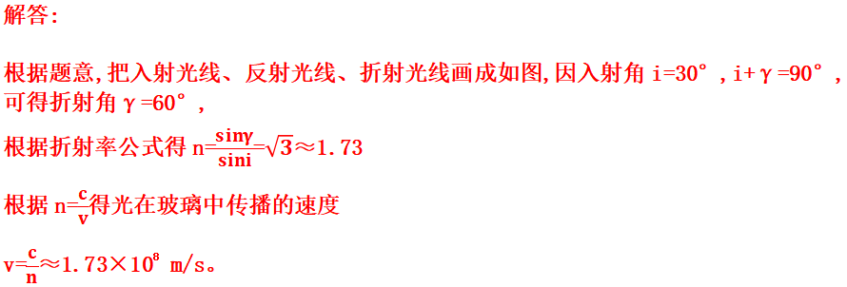
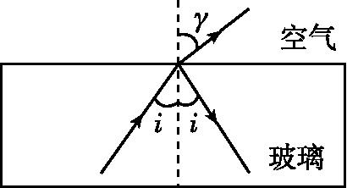
2.光线以30°入射角从玻璃中射到玻璃与空气的界面上,它的反射光线与折射光线的夹角为90°,则这块玻璃的折射率等于多少?光在这块玻璃中传播的速度等于多少?

Slide 11
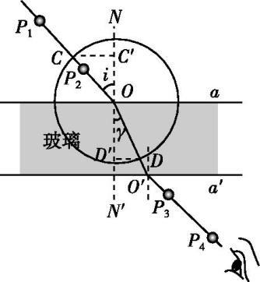
考点二实验:测量玻璃的折射率
【考点内化】
1.在插针法测量玻璃的折射率的实验中,有哪些注意事项?
(1)大头针要插得竖直,且间隔要大些。
(2)入射角不宜过大或过小,一般在15°~75°之间。
(3)作图时一定要用刻度尺,不能用玻璃砖。
2.数据处理中的“单位圆法”

Slide 12
在测量出入射角和折射角后,我们还可以用“单位圆法”确定sin i、sin γ,计算折射率n。
以入射点O为圆心,以一定长度R为半径画圆,交入射光线P1O于C点,交折射光线OO'于D点,过C作NN'的垂线CC',过D作NN'的垂线DD'。如图所示,sin i=CC'/OC,sin γ=DD' /OD,OC=OD=R,则n=sini/sinγ=CC'/DD'。只要用刻度尺测出CC'、DD'的长度就可以求出玻璃的折射率n。

Slide 13
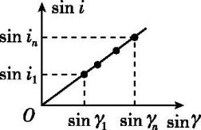
3.数据处理中的“作图法”
改变不同的入射角i,测出对应的折射角γ,把多组sin i、sin γ值作成sin i-sin γ图象,如图所示,由n=sini/sinγ可知图象应为直线,斜率表示被测量的玻璃砖的折射率n。

Slide 14
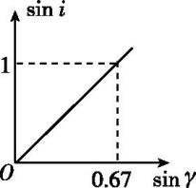
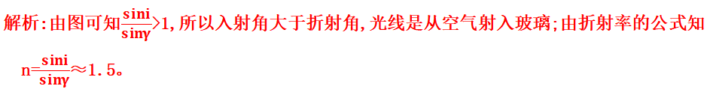
【考点过关】
1.(多选)某同学做“测定玻璃的折射率”实验时,用他测得的多组入射角i与折射角γ作出sin i-sin γ的图象如图所示,下列判断正确的是 (填字母)。
A.他做实验时,研究的是光线从空气射入玻璃的折射现象
B.他做实验时,研究的是光线从玻璃射入空气的折射现象
C.玻璃的折射率为0.67
D.玻璃的折射率约为1.5
AD

Slide 15
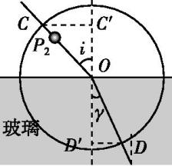
2.如图为某同学在做完插针法得出光路图后用“单位圆法”处理数据的示意图,他用刻度尺分别测量圆的半径为R=10.00 cm、OC'=8.00 cm,DD'=4.00 cm,由此算出该玻璃的折射率n= 。
1.5

Slide 16
考点三全反射
【考点内化】
1.某种材料一定是光密介质或者是光疏介质吗?
光密介质和光疏介质是相对而言的。同一种介质,相对于其他不同的介质,可能是光密介质,也可能是光疏介质。如果光线从光疏介质进入光密介质,则无论入射角多大,都不会发生全反射现象。

Slide 17
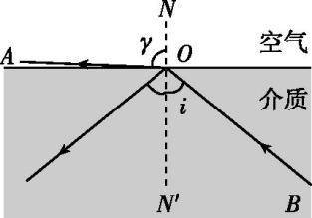
2.如何推导临界角C的计算公式?
如图,当光从介质射到介质与空气的界面时,随着入射角i的不断增大,折射角γ也增大,且增大得比i还快,当γ=90°时,折射光线不见了,只见反射光线,这时的入射角就称为临界角C,根据折射率公式,有
sin90°/sinC=n,解得sin C=1/n
当入射角大于或等于临界角C时,都能发生全反射。但解答时要以刚好发生全反射时的临界状态作图分析。

Slide 18
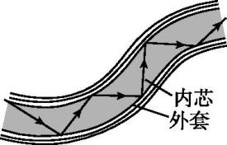
3.解读光纤通信
光纤通信是利用光波在光导纤维中通过光的全反射来传输信息的通信方式。光导纤维由内芯和外套构成。在发送端首先要把传送的信息(如语音)变成电信号,再调制到激光器发出的激光束上,使光的强度随电信号的幅度(频率)变化而变化,并通过光纤发送出去;在接收端,检测器收到光信号后把它变换成电信号,经解调后恢复原信息。光纤通信的优点有:容量大、衰减小、抗干扰强。

Slide 19
【考点过关】
1.明辨是非——下列对“全反射”的理解,哪些是正确的?哪些是错误的?
(1)光密介质和光疏介质是相对而言的。同一种介质,相对于其他不同的介质,可能是光密介质,也可能是光疏介质。 ( )
(2)入射角足够大时,也不一定能发生全反射。 ( )
(3)在光的反射和全反射现象中,均遵循光的反射定律,光路均是可逆的。 ( )
(4)当光射到两种介质的界面上时,往往同时发生光的折射和反射现象,在全反射现象中,也是如此。 ( )
√
√
√
×

Slide 20
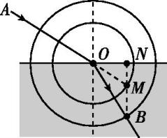



2.如图,光沿AO从空气射入折射率为n的介质中,以O点为圆心、R为半径画圆,与折射光线的交点为B,过B点向两介质的交界面作垂线,交点为N,BN与AO的延长线的交点为M。以O为圆心,OM(设为r)为半径画另一圆,试证明该介质的折射率 n=R/r。
解答:设入射角为i,折射角为γ,由几何知识知
根据折射率公式
联立以上几式解得

Slide 21
考点四光的干涉
1.独立的两个光源发出的光能产生干涉现象吗?
由于物质发光的特殊性,任何两个独立的光源发出的光叠加均不能产生干涉现象。只有采用特殊的方法从同一光源分离出两列光波叠加,才可能发生干涉现象。双缝干涉、薄膜干涉等都是采用这种“分光”方法获得相干光源的。
2.解读双缝干涉
(1)条纹间距公式:Δx=L/dλ,对同一双缝干涉装置,光的波长越长,干涉条纹的间距越大。
(2)明暗条纹的判断方法

Slide 22
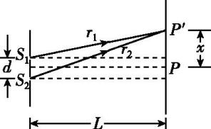
如图,相干光源S₁、S₂发出的光到屏上P'点的路程差为Δr=r₂-r₁。
当Δr=kλ(k=0,1,2,…)时,光屏上P'处出现明条纹。
当Δr=(2k+1)λ/2(k=0,1,2,…)时,光屏上P'处出现暗条纹。

Slide 23
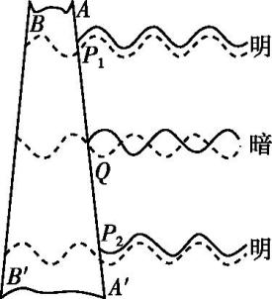
3.解读薄膜干涉
(1)形成原因:如图,竖直的肥皂薄膜,由于重力的作用,形成上薄下厚的楔形。光照射到薄膜上时,在膜的前表面AA'和后表面BB'分别反射回来,形成两列频率相同的光波,并且叠加。
(2)明暗条纹的判断方法:两个表面反射回来的两列光波的路程差为Δr (等于薄膜厚度的两倍)。
在P₁、P₂处,Δr=nλ(n=1,2,3,…),薄膜上出现明条纹。
在Q处,Δr=(2n+1)λ/2(n=0,1,2,3,…),薄膜上出现暗条纹。

Slide 24
4.条纹说明
(1)若用单色光实验,在屏上得到明暗相间的条纹;若用白光实验,中央是白色条纹,两侧是彩色条纹。
(2)用同一实验装置做干涉实验,红光干涉条纹的间距最大,紫光干涉条纹的间距最小,故可知红光波长大于紫光,红光频率小于紫光。

Slide 25
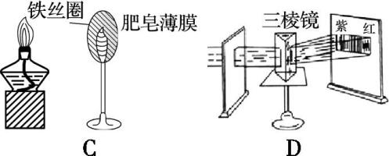
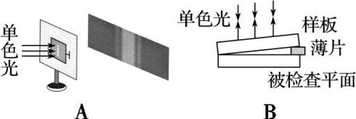
【考点过关】
1.(多选)下列属于光的干涉现象的是 ( )
BC
解析:图A属于单缝衍射,图B属于薄膜干涉,图C属于薄膜干涉,图D属于白光的色散,故属于光的干涉现象的是BC。

Slide 26

2.在双缝干涉实验中,用绿色激光照射在双缝上,在缝后的屏幕上显示出干涉图样。若要增大干涉图样中两相邻亮条纹的间距,可选用的方法是 ( )
A.改用红色激光
B.改用蓝色激光
C.减小双缝间距
D.将屏幕向远离双缝的位置移动
ACD
解析:根据双缝干涉条纹间距公式 知,增大入射光的波长、减小双缝间距以及增大屏幕与双缝的距离,均可以增大条纹的间距,由于红光的波长大于绿光的波长,可知换用红色激光可以增大条纹间距,故ACD正确。

Slide 27
考点五光的衍射和偏振
【考点内化】
1.解读光的干涉和光的衍射的关系
(1)光的干涉和衍射都是光波叠加的结果。干涉条纹是通过双缝的两束相干光波的叠加,衍射是通过单缝的光在空间自然分解出许多相干光波的叠加。
(2)干涉和衍射的图样有相似之处,都是明暗相间的条纹。但干涉条纹间隔较为均匀,衍射条纹则中央宽且亮,两侧窄且暗。

Slide 28



2.三种光波衍射的图案对比分析
 | 单缝衍射 | 小圆孔衍射 | 泊松亮斑
图案
对比分析 | 红单色光中央为亮纹,两侧为明暗相间条纹,间距和亮度变小,白光中央为白光,最靠近中央的是紫光,最远离中央的是红光 | 中央为亮的圆形光斑,往外为明暗相间的不等距圆环 | 光照射到一个不透明的圆板后,在圆板的阴影中心出现一个小小的亮斑,往外为明暗相间的不等距圆环

Slide 29
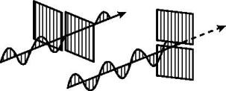
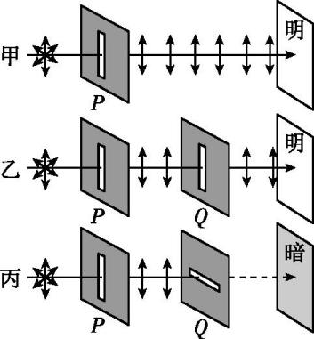
3.偏振现象证明光波是横波
(1)偏振现象:如图,如果横波的振动方向与狭缝方向一致,波保持原状通过,如果横波的振动方向与狭缝方向垂直,波不能通过。

Slide 30
(2)自然光通过起偏器:通过两个共轴的偏振片观察自然光,第一个偏振片P的作用是把自然光变成偏振光,叫起偏器。第二个偏振片Q的作用是检验光是否为偏振光,叫检偏器。
(3)证明:如图甲、乙、丙可以看到自然光经过两个狭缝方向垂直的偏振片P、Q后在屏上看不到光,说明光波是横波。
(4)偏振光的作用:自然光射到两种介质的交界面上,如果入射光的方向合适,使反射光和折射光之间的夹角恰好是90°时,反射光和折射光都是偏振光,且偏振方向相互垂直。这样就能减弱射入介质的光的强度。

Slide 31
【考点过关】
1.(多选)下列对光的衍射现象的定性分析,正确的是 ( )
A.光的衍射否定光的直线传播的结论
B.光的衍射也是光波相互叠加的结果
C.光的波长越大,光的衍射现象越明显
D.单缝越窄,得到的衍射条纹会更宽更亮
BC
解析:光在发生干涉或衍射的同时继续向前沿直线传播,所以,光的衍射没有否定光的直线传播的结论;光的衍射可以理解为许多相干光波相互叠加的结果;波长越大,跟孔或障碍物的尺寸更大,衍射现象越明显;单缝越窄,得到的衍射条纹会更宽,但通过缝的光的能量减小,光的亮度变弱。

Slide 32
2.(单选)夜晚,汽车前灯发出的强光将迎面驶来的汽车司机照射得睁不开眼睛,影响行车安全。若将汽车前灯玻璃和汽车的前窗玻璃都改用偏振玻璃,使双方司机都看不见对方眩目的灯光,但能看清自己车灯发出的光所照亮的物体就安全了。汽车前窗玻璃、前灯玻璃的偏振方向应该是 ( )
A.前窗玻璃的偏振方向是竖直的,前灯玻璃的偏振方向是水平的
B.前窗玻璃的偏振方向是竖直的,前灯玻璃的偏振方向是竖直的
C.前窗玻璃的偏振方向是斜向右上45°,前灯玻璃的偏振方向是斜向左上45°
D.前窗玻璃的偏振方向和前灯玻璃的偏振方向都是斜向右上45°
D
解析:前窗玻璃应该和前灯玻璃的偏振方向一致,才能看到自己车灯发出的光。如果自己的前窗玻璃的偏振方向与前灯玻璃偏振方向相互垂直,就不能看到自己的车灯照亮的路面,所以ABC项不科学。如果对方车辆的光与自己前窗正好成90°,对方的光就通不过自己的前窗射入,则D项中方向能保证看清自己车灯照亮的路面。

Slide 33




微题一 | 折射定律的独立应用
把折射定律与几种模型进行整合是命题的做法。几何模型往往有四种,列表如下:
项目 | 平行玻璃砖 | 半圆形玻璃砖 | 三棱镜 | 圆柱体(球)
光路图 |  |  |  | 定性结构:AOBC是平行四边形
关注求点 | 通过平行玻璃砖的光线不改变传播方向,但发生侧移d | 有多种入射情况:其中,垂直直径入射;从圆弧对准圆心入射,都求x | 通过三棱镜的光线经两次折射后,出射光线向棱镜底边偏转角δ | 圆界面的法线是过圆心的直线,经过两次折射后向圆心偏转角δ

Slide 34
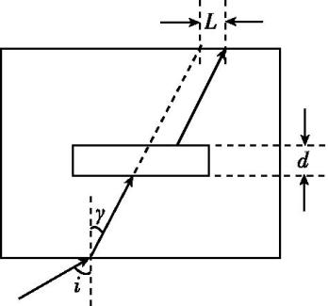
光学计算题一般有先画好光路图、再计算的方法;也有先计算、再画图的方法;还有边计算边作图、一段一段解答的方法。

Slide 35

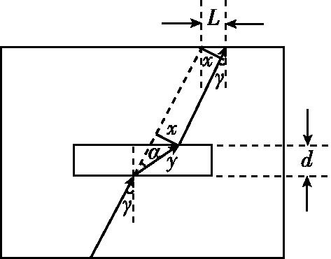


典例1如图,为了测定一块玻璃砖的中间存在空气的长方形裂缝的厚度,裂缝的长边与玻璃砖的下边平行。一束光从空气以角度i=60°射向玻璃砖的下表面,以γ=30°射入到裂缝的界面,最后又测得出射点相对入射点侧移了L=2 mm。求:
(1)该玻璃的折射率n;
(2)裂缝的宽度d。
解答:采用先计算、再作图、再计算结果的方法。
(1)该玻璃的折射率
(2)根据光的可逆性和对称性,画出如图
由图知α=i-γ=30°
裂缝的宽度

Slide 36
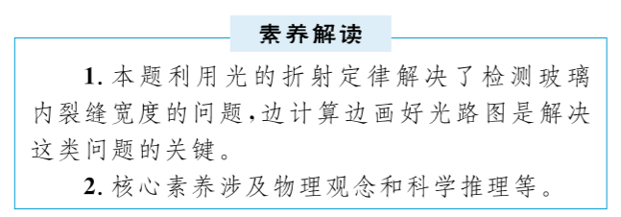

Slide 37
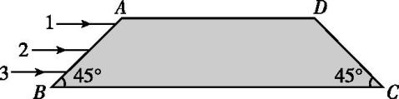


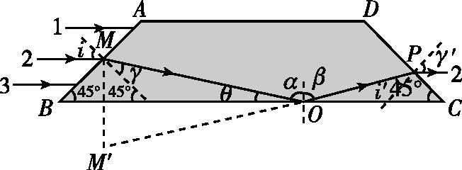
微题二 | 折射定律与全反射(临界)的综合应用
典例2在光学仪器中,“道威棱镜”被广泛用来进行图形翻转。如图,ABCD是棱镜的横截面,是底角为45°的等腰梯形。现有与BC平行的三束光线射入AB,已知棱镜材料的折射率n=√2,试以2号光线为研究对象,计算并作图分析它最终射出棱镜的情况。
解答:采用先计算、再画图、再计算说明的方法。
根据折射定律,有
解得光线进入“道威棱镜”时的折射角γ=30°
设全反射临界角为C,由
解得C=45°
现以2号光线为研究对象作图如下,由图可知
θ=45°-γ=15°
在BC界面,α=90°-θ=75°>C

Slide 38

说明在BC界面发生全反射,光线不能从BC边射出,而从CD界面射出,
光线在CD界面的入射角
i'=180°-45°-15°-90°=30°
根据折射定律,有
解得折射角γ'=45°
即所有入射的光线都不能从BC边射出,而从CD边射出的光线与入射光线是平行的。

Slide 39
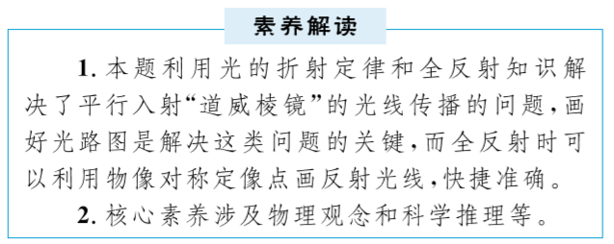

Slide 40
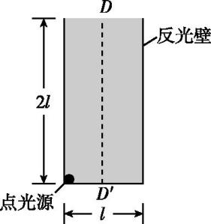
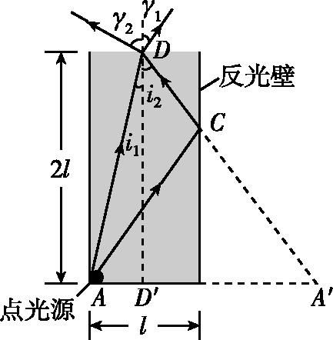
微题三 | 折射定律与反射(非临界)的综合应用
典例3一直桶状容器的高为2l,底面是边长为l 的正方形;容器内装满某种透明液体,过容器中心轴DD'、垂直于左右两侧面的剖面图如图所示。容器右侧内壁涂有反光材料,其他内壁涂有吸光材料。在剖面的左下角处有一点光源,已知由液体上表面的D点射出的两束光线相互垂直,求该液体的折射率(已知√(10.5)≈3.24)。
解答:本题采用先画图、再计算的方法。
设点光源所在处为A,它直接射到D点的光线的入射角为i₁,折射角为γ₁;以反光壁为对称边作A的像A',连接A'D,交镜面于C点,设入射角为i₂,折射角为γ₂,如图所示。

Slide 41
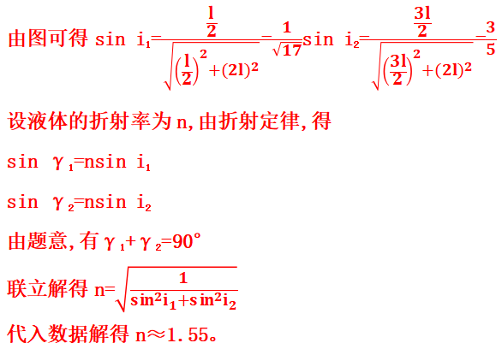

Slide 42
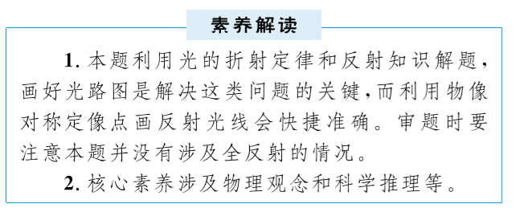

Slide 43
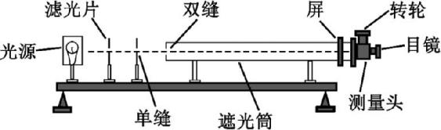
微题四 | 光学实验的问题
典例4(2019·全国Ⅱ卷34题)某同学利用图示装置测量某种单色光的波长。实验时,接通电源使光源正常发光:调整光路,使得从目镜中可以观察到干涉条纹。回答下列问题:
(1)若想增加从目镜中观察到的条纹个数,该同学可 (填字母)。
A.将单缝向双缝靠近 B.将屏向靠近双缝的方向移动
C.将屏向远离双缝的方向移动 D.使用间距更小的双缝
(2)若双缝的间距为d,屏与双缝间的距离为l,测得第1条暗条纹到第n条暗条纹之间的距离为Δx,则单色光的波长λ= 。
(3)某次测量时,选用的双缝的间距为0.300 mm,测得屏与双缝间的距离为1.20 m,第1条暗条纹到第4条暗条纹之间的距离为7.56 mm。则所测单色光的波长为 nm(结果保留三位有效数字)。

Slide 44
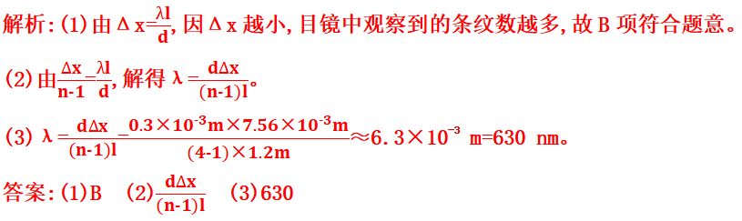

Slide 45
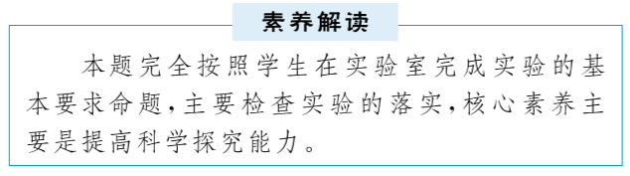

Slide 46
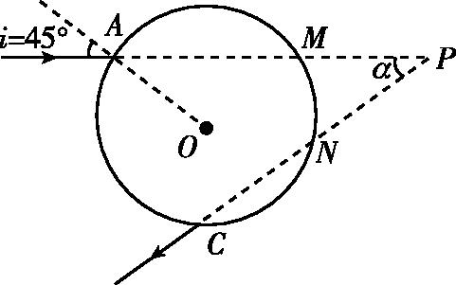
典例5一玻璃球对红光的折射率n=√2,现让一束红光以入射角i=45°射到该玻璃球A点,光在过球心O的平面内经折射进入球内,又经内表面反射一次(反射点未画出),再在球面C点处折射后射出,如图所示。
(1)在图中画出光线在球内的路径和方向;
(2)求入射光线和出射光线之间的夹角α;
(3)若换成紫光入射,则α角更大还是更小?

Slide 47
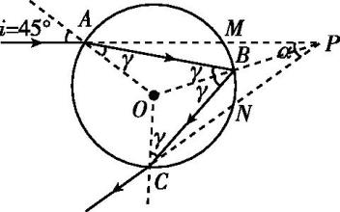
【错解】 有位同学这样解:
(1)已知入射光线和出射光线,光在三个界面上改变了传播方向,光线在内表面反射时具有对称性,折射时与入射光线具有可逆性,由此可作出光路图如图所示,反射点为B。
(2)当入射角i=45°时,根据折射率公式
n=sini/sinγ
得折射角γ=30°
则∠PAB=i-γ=15°,∠APB=∠ABO-∠PAB=30°-15°=15°,α=2∠APB=30°
(3)由于玻璃对紫光的折射率更大,故换成紫光入射,α角更大。
以上解答是否正确?如果有错误的请改正。
解答:(1)(2)解答正确;(3)错误。由于玻璃对紫光的折射率更大,则γ角更小。因为∠PAB=i-γ,α=2∠APB=2(∠ABO-∠PAB)=2[γ -(i - γ)]=4γ -2i,所以α角更小。

Slide 48
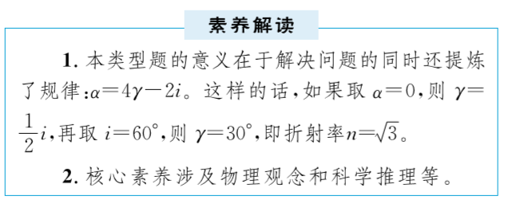

Slide 49

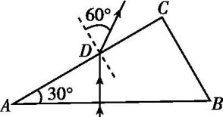

【基础性】
1.(2018·全国Ⅰ卷34题)如图,△ABC为一玻璃三棱镜的横截面,∠A=30°,一束红光垂直AB边射入,从AC边上的D点射出,其折射角为60°,则玻璃对红光的折射率为 。若改用蓝光沿同一路径入射,则光线在D点射出时的折射角 (填“大于”“小于”或“等于”)60°。
大于
解析:由图知入射角i=30°,折射角γ=60°,根据折射率公式,有 ;而玻璃对蓝光比红光的折射率更大,偏转角更大,故折射角大于60°。

Slide 50
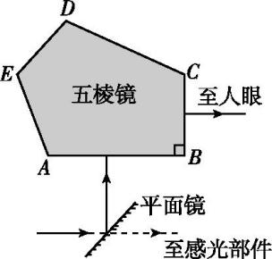
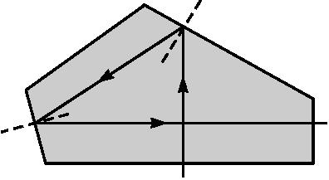

【应用性】
2.单镜头反光相机简称单反相机。它用一块放置在镜头与感光部件之间的透明平面镜把来自镜头的图像投射到对焦屏上,对焦屏上的图像通过五棱镜的反射进入人眼中。如图为单反照相机取景器的示意图,ABCDE为五棱镜的一个截面,AB⊥BC。光线垂直AB射入,分别在CD和EA上发生反射,且两次反射的入射角相等,最后光线垂直BC射出。若两次反射都为全反射,则该五棱镜折射率的最小值是多少?(计算结果可用三角函数表示)
解答:先画出如图所示的光路图,光线经过两次反射后偏转角度达到90°,可见每次反射的入射角跟反射角的夹角为45°,所以入射角为22.5°,要发生全反射,其折射率n最小值满足关系:

Slide 51
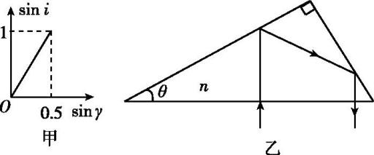

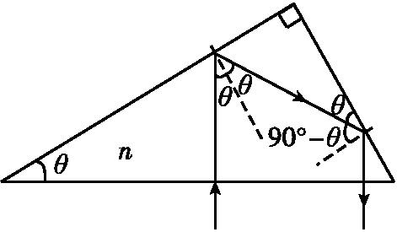

【综合性】
3.某同学做“测定玻璃的折射率”实验时,用他测得的多组入射角i与折射角γ作出sin i-sin γ的图象,如图甲所示。
(1)求该玻璃的折射率n;
(2)用该种玻璃制成的直角三棱镜再作科学研究。入射光的方向垂直于斜边,如图乙所示,则角θ在什么范围内,入射光经过两次全反射又从斜边射出?
解答:(1)由图甲可计算出该玻璃的折射率
(2)光的传播方向如图所示,欲使入射光在上侧直角边发
生全反射,必须满足

Slide 52

解得θ>30°
又当光线行进至右侧直角边时,入射角为90°-θ,欲使入射光在该边发生全反射,必须满足
解得θ<60°
所以θ的范围为30°<θ<60°。

Slide 53
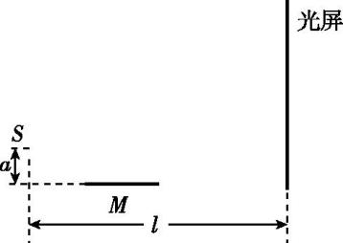
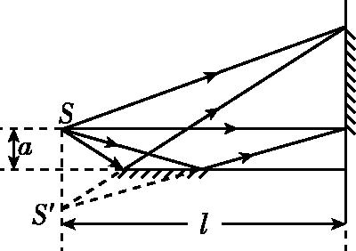
【创新性】
4.1801年,托马斯·杨用双缝干涉实验研究了光波的性质。1834年,洛埃利用单面镜同样得到了杨氏干涉的结果(称洛埃镜实验)。洛埃镜实验的基本装置如图所示。S为单色光源,M为一平面镜。S发出的光直接照在光屏上,同时S发出的光还通过平面镜反射在光屏上。从平面镜反射的光相当于S在平面镜中的虚像发出的,这样就形成了两个一样的相干光源。设光源S到平面镜的垂直距离和到光屏的垂直距离分别为a和l,光的波长为λ。试完成两光波干涉的作图,并写出相邻两条亮纹(或暗纹)间距离Δx的表达式。

